Slide 1
高性能计算机系统结构
胡伟武

Slide 2
转移预测
转移指令
程序的转移行为
软件方法解决控制相关
硬件动态转移预测
常见处理器的转移猜测

Slide 3
转移指令

Slide 4





控制相关
转移指令计算的下一条指令地址在EX阶段计算，下一条指令等2拍
使用专门的地址运算部件把地址计算提前到译码阶段可以少等一拍
使用一个delay slot可以不用等待
  多发射情况下延迟槽成为需要专门照顾的负担

Slide 5
转移指令对性能的影响
分支指令的影响是开发指令级并行性的重要障碍
  一条指令流中，平均每5-7条指令中就有一条是分支指令，也即基本块大小为5-7条指令。
增大发射宽度
  在发射宽度为n的处理器中，遇到分支指令的速度也快了n倍
增加流水线深度
  流水线越深，处理分支指令所需要的时钟周期数就越多

Slide 6
一个例子
假设平均每8条指令中有一条转移指令，某处理器采用4发射结构，第10级流水解决转移地址相关（即第10级流水算出转移方向和目标）
  在A系统中不进行转移预测，遇到转移指令就等待，指令带宽浪费36/(36+8)=82%；
  在B系统中进行简单的转移预测，转移猜错率为50%，那么平均每16条指令预测错误一次，指令带宽浪费36/(36+16)=75%
  在C系统中，转移指令猜错率为10%，那么平均每80条指令预测错误一次，指令带宽浪费36/(36+80)=31%；
  在D系统中，转移指令猜错率为4%，平均每200条指令预测错误一次，取指令带宽浪费36/(36+200)=15%。

Slide 7
转移指令的属性
条件转移与无条件转移
  条件转移：需等待条件的确定后才能取指，程序中多数转移指令是条件转移指令
  无条件转移：不用判断条件就转移，如call/return
直接转移与间接转移
  直接转移：转移目标根据指令内容直接得出
  间接转移：转移目标在寄存器中
相对转移与绝对转移
  相对转移：转移目标为当前PC值加上偏移量
  绝对转移：转移目标由指令或寄存器内容直接给出
理论上有8种组合
  实际上不实现所有组合

Slide 8
MIPS指令系统的转移指令
条件转移
  都是直接、相对转移，如BEQ，BGEZ
无条件直接转移
  转移目标为{PC[31:28],IR[25:0],2’b0}
  J与JAL
无条件间接转移
  转移目标为寄存器内容
  JR与JALR
MIPS转移指令特点
  likely与非likely，如BEQL，BGEZL
  没有Call/Return，通过link类转移指令实现call功能，如JAL

Slide 9
程序的转移行为

Slide 10
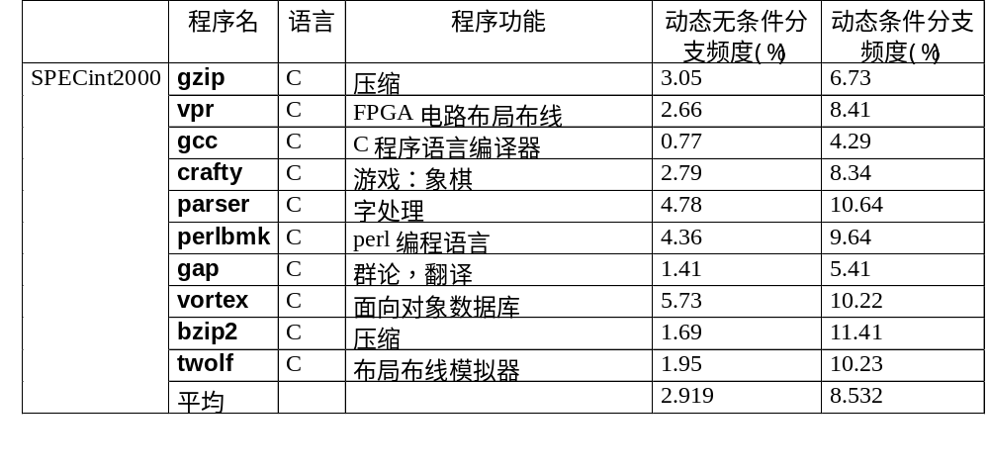
SPEC CPU2000转移指令统计（1）
龙芯2号统计结果

Slide 11
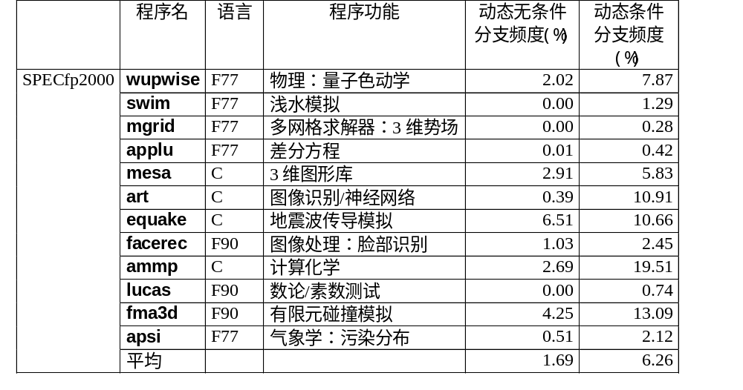
SPEC CPU2000转移指令统计（2）
龙芯2号统计结果

Slide 12
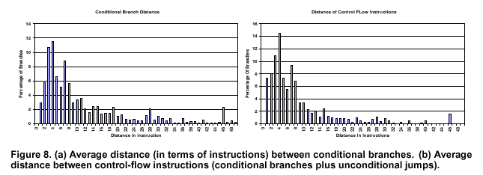
转移指令间距离统计（1）
发射宽度增加，分支间的动态距离就会越小，分支预测的延迟对性能的影响就越大，当要求更高的发射宽度时，需要每个周期做不止一个预测

Slide 13
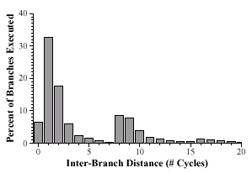
转移指令间距离统计（2）
Inter-branch distance(cycles)
  模拟环境：4发射乱序机器 @SPECint2000

Slide 14
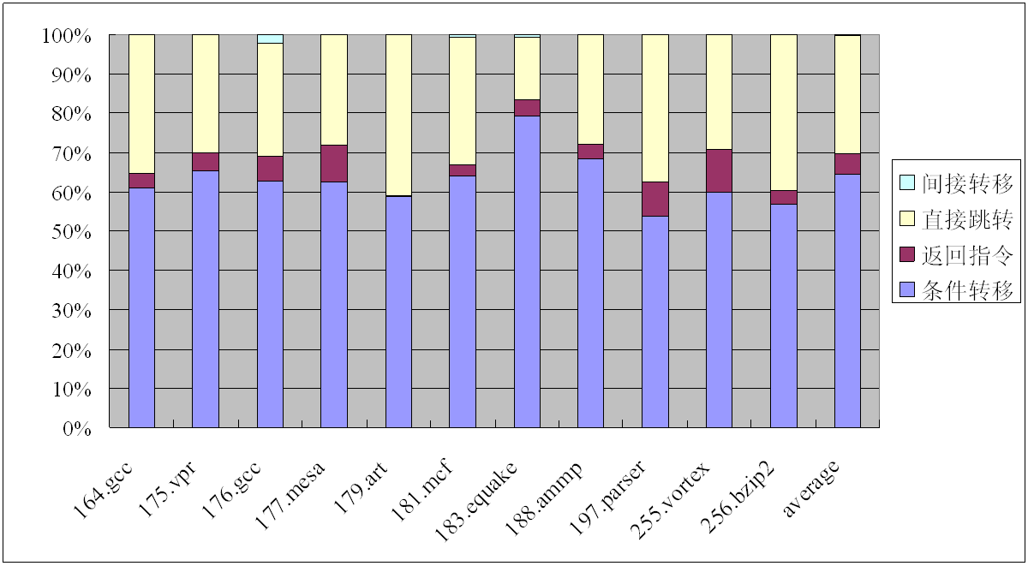
不同类型转移指令分布
龙芯2号上部分SPEC CPU2000程序中不同类型转移指令分布
  1％是间接分支指令，采用BTB预测
  5％是返回指令，返回地址栈RAS预测
  29％是无条件立即跳转指令，跳转地址在指令中
  65%是条件分支，大量的工作是进行条件分支预测

Slide 15
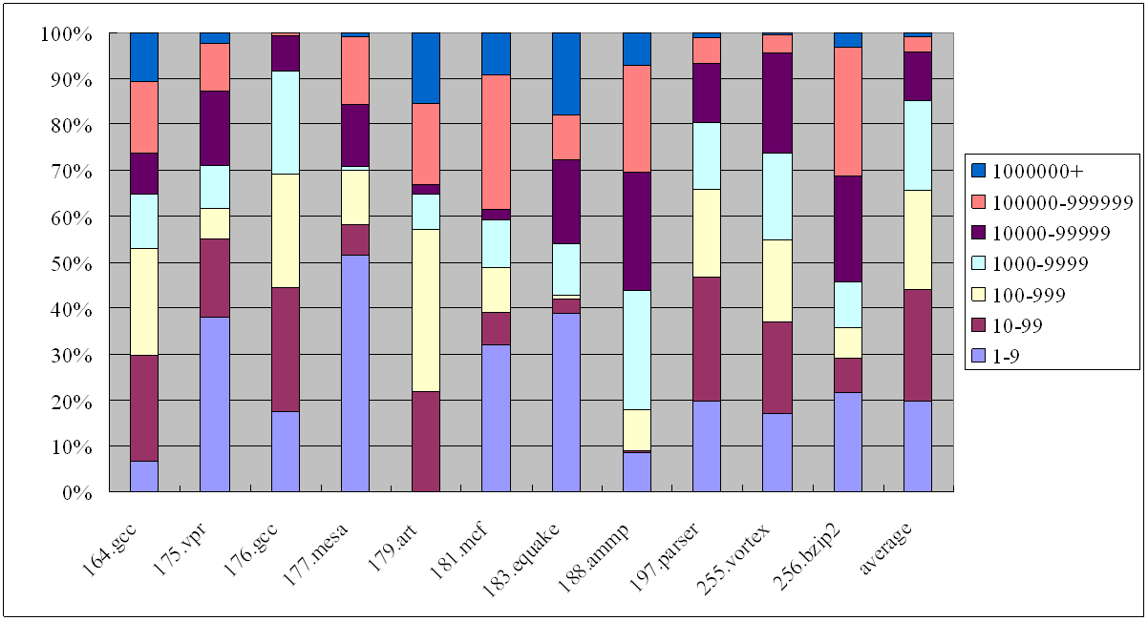
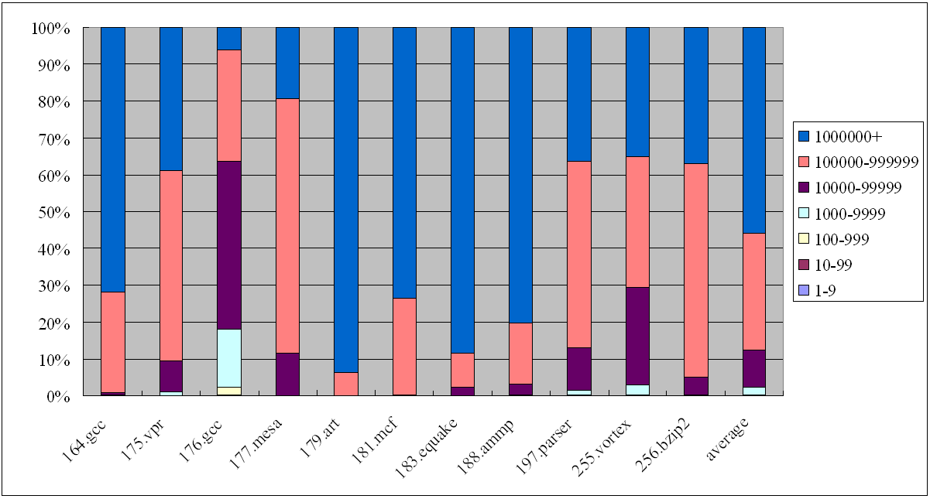
转移指令的执行频率分布
龙芯2号上部分SPEC CPU2000程序中转移指令执行频率分布
  左图表示执行一定次数的转移指令在所有转移指令中的静态分布，右图表示执行一定次数的转移指令在所有转移指令中的动态分布
  所有转移指令的44%仅仅执行99次或者更少，这53%的转移指令占所有转移指令总执行次数的0.03%
  只有4.2%的转移指令执行了超过100000次或者更多，占所有转移指令总执行次数的87%（或者说，只有14.7%的转移指令超过了10000次，占所有转移指令总执行次数的97%）。

Slide 16
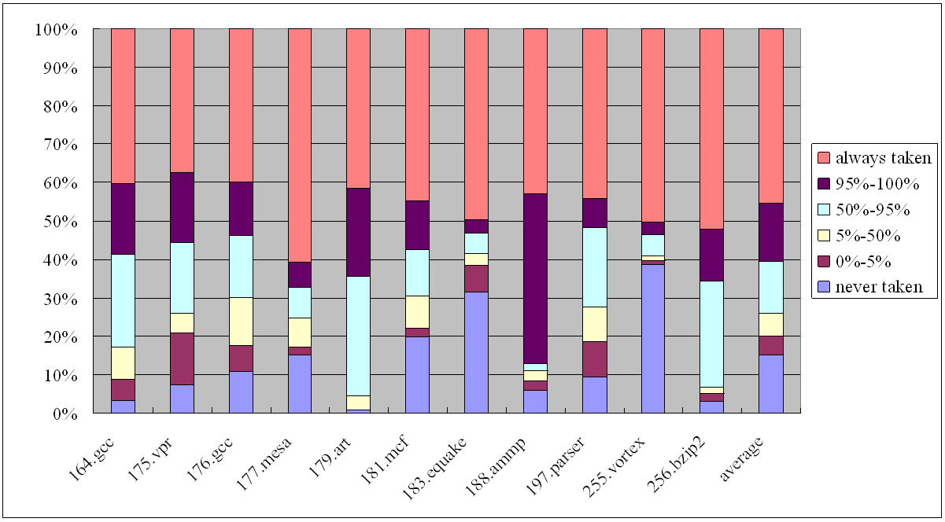
转移成功率分布
龙芯2号上部分SPEC CPU2000程序转移指令的跳转成功率
  45%的指令总是跳转，15%的指令总是不跳转
  20%的指令跳转的几率小于5%或者大于95%，也就是说，80%的转移指令具有强烈的一个跳转方向，具有挑战性的工作是预测其余20%转移指令的跳转方向。

Slide 17
分支的可预测性
利用单个转移指令的重复性
  基于模式的预测方法
利用不同转移指令之间的关系
  基于相关的预测方法
  方向相关、路径相关

Slide 18
利用单个转移指令重复性
循环型分支
  for型循环：TT…TN（成功n次后跟一次不成功 ）
  while型循环：NN…NT（不成功n次后跟一次成功）
周期重复模式型分支
  定长重复模式类分支：{pat}^{q} , |pat|=k （每隔k个分支模式就重复一次）
  块模式类分支：{T^{n} N^{m}}^{q} 成功n次，不成功m次，如此循环

Slide 19
利用转移指令之间的方向相关
两个分支的条件（完全或部分）基于相同或相关的信息
第二个分支的结果基于第一个分支的结果产生
Example:
Y：if (cond1)

X：if (cond1 AND cond2)
Z：if (cond1)

Y：if (cond2)

X：if (cond1 AND cond2)
Y：if (cond1) a = 2

X：if (a = = 0)

Slide 20
利用转移指令之间的路径相关
如果一个分支是通向当前分支的前n条分支之一，则称该分支处在当前分支的路径之上。
处在当前分支路径上的分支与当前分支结果之间的相关称为路径相关
Example:
Z： if (NOT (cond1))
Y：else if (NOT(cond2))
V：else if (cond3)

X：if (cond1 AND cond2)

Slide 21
分支指令行为小结
分支指令是很频繁的
分支指令有较好的局部性
分支指令具有可预测性

Slide 22
软件方法解决控制相关

Slide 23
解决转移条件相关的方法
阻塞
  等待直到转移条件确定
用延迟槽容忍延迟
  延迟槽指令来源
编译器优化
  循环：循环展开减少转移指令、软流水减少阻塞
  分支：全局代码调度（越过分支调度指令）
  函数调用：inline
转换为数据相关
  条件指令、谓词
硬件转移预测
  转移条件未确定时预测转移是否成功
  静态与动态预测

Slide 24
利用延迟槽
延迟槽指令的来源
  来自转移指令前：肯定执行
  来自转移目标地址：转移成功才执行
  来自转移不成功地址：转移不成功才执行
单延迟槽的编译效果
  能为 60% 左右的转移延迟槽找到有效操作
  大约80%的延迟槽指令用于有效计算
  因此大约50% (60% x 80%) 的延迟槽操作用于有效计算
延迟槽的限制
  超流水情况下一条延迟槽不够
  多发射情况下延迟槽反而成为需要特殊照顾的兼容负担

Slide 25
软件循环展开消除控制相关
LD F0 0 R1
MULTD F4 F0 F2
SD F4 0 R1
LD F0 0 R1
MULTD F4 F0 F2
SD F4 0 R1
软件展开两个循环
  循环展开
  寄存器重命名
  变换次序
软件循环展开的不足
  有些循环不好展开（如循环次数不定的循环）
  增加指令CACHE的负担
LD F0 0 R1
MULTD F4 F0 F2
SD F4 0 R1
LD F6 0 R1
MULTD F8 F6 F2
SD F8 0 R1
LD F0 0 R1
LD F6 0 R1
MULTD F4 F0 F2
MULTD F8 F6 F2
SD F4 0 R1
SD F8 0 R1

Slide 26
循环的数据相关
循环内相关：S2使用同一次循环中S1计算的A[i+1].
循环间（loop-carried）相关：本次循环计算的A[i+1]/B[i+1]将被下一次循环使用。
循环内相关导致一个循环体内的多条指令不能并行执行，循环间相关导致多个循环体不能并行执行
For (i=0;i<100;i++){
 | A[i+1] = A[i] + C[i]; //S1
 | B[i+1] = B[i] + A[i+1]; //S2
}
For (i=0;i<100;i++){
 | A[i] = A[i] + B[i];
 | B[i+1] = C[i] + D[i];
}
A[0] = A[0] + B[0];
For (i=0;i<99;i++){
 | B[i+1] = C[i] + D[i];
 | A[i+1] = A[i+1] + B[i+1];
}
B[100] = C[100] + D[100];

Slide 27
循环展开的条件
数组元素相关的判断
  仿射（Affine）和非仿射（nonaffine）
  X[a*i+b]
  X[Y[i]]
最大公约数法
  X[a*j+b] = X[c*k+d]
  GCD(a,c)整除(d-b)则有相关
名字相关的消除
  重命名技术
指针相关的判断
  只有一些经验的方法
For (i=0;i<100;i++){
 | A[2*i+3] = A[2*i] * 5.0;
}
For (i=0;i<100;i++){
 | Y[i] = X[i] / c;
 | X[i] = X[i] + c;
 | Z[i] = Y[i] + c;
 | Y[i] = c – Y[i];
}
For (i=0;i<100;i++){
 | T[i] = X[i] / c;
 | X1[i] = X[i] + c;
 | Z[i] = T[i] + c;
 | Y[i] = c – T[i];
}

Slide 28
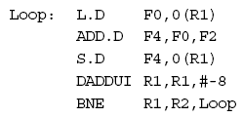
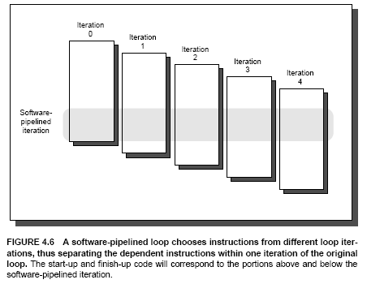
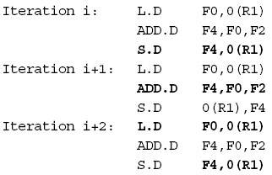
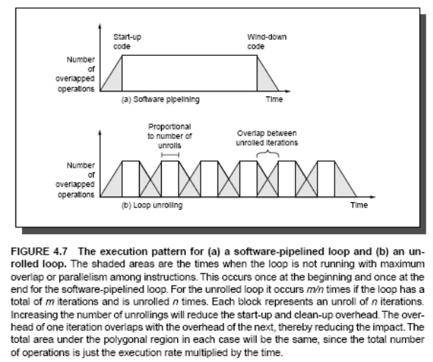
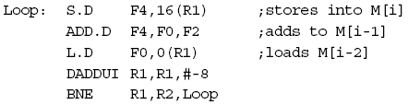
软流水
新循环体的每个操作来自不同的循环体，以分开数据相关的指令，相当于软件的Tomasulo算法
符号级循环展开，比真正循环展开代码开销小

Slide 29
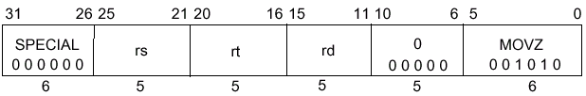

把控制相关转换成数据相关
把条件转移指令转换为条件执行
  if (x) then A = B op C else NOP
  只有条件为真时才写结果，为假时不写结果也不发生例外
  RISC系统如Alpha, MIPS, PowerPC, SPARC都增加了条件MOVE指令; PA-RISC的nullification
  EPIC: 使用64个1位的谓词寄存器来选择是否写执行结果
条件指令的缺点
  条件为假时仍需要1拍，占用发射槽和功能部件
  条件未确定仍需要在执行前等待，转移猜测反而在执行后
  条件复杂时会降低效率，因为条件在执行时才确定

Slide 30
条件指令举例
假设转移指令没有延迟槽
条件指令可消除简单的条件转移，对取绝对值等操作有用
条件指令仍要在执行前等待条件，注意例外的处理
//if (A=0) {S=T;}
BNEZ R1,L
ADDU R2,R3,R0
L:
CMOVZ R2,R3,R1
LW R1,40(R2) ADD R3,R4,R5
ADD R6,R3,R7
BEQZ R10,L
LW R8,0(R10)
LW R9,0(R8)
LW R1,40(R2) ADD R3,R4,R5
LWC R8,0(R10),R10 ADD R6,R3,R7
BEQZ R10,L
LW R9,0(R8)

Slide 31
硬件转移预测

Slide 32
硬件转移预测基本思路
在取指或译码阶段预测转移是否成功以及转移目标进行后续指令的取指
  以减少指令流水线由于控制相关而堵塞
在执行阶段判断转移预测是否正确
  如果猜测正确，则正常提交
  如果猜测错误，则取消该转移指令及其后续指令

Slide 33
硬件转移预测基本原理
猜测依据
  当前指令的地址（PC）和性质（是否转移指令）
  过去转移指令历史记录
猜测内容
  转移方向、转移目标地址
过去转移
指令记录
转移方向
转移预测器
当前指令信息
（PC和指令性质）
目标地址

Slide 34
分支处理机制的性能取决于
预测精度（BPA）=> 设计好的预测器
  预测精度越高，能抽取的并行性就越多
预测正确所付的代价：转到目标地址处执行所需的延迟
  译码时根据IR内容预测：有一拍的延迟槽，在4发射情况下有4条指令的延迟槽
  取指时根据PC预测：没有延迟槽，需要BTB/Trace Cache等机制
  MIPS R10000无BTAC，MIPS R12000有32项BTAC
预测错所付的代价
  尽量提前执行转移操作
  Pentium II/III和Alpha 21264重新刷新流水线需要11周期以上

Slide 35
转移预测关键技术
如何保证准确的预测：根据记录的历史进行预测
  如何记录转移历史，记录哪些转移历史
  记录多少转移历史
  何时更新：更新太早，转移指令也可能被取消；更新太晚，导致转移历史不准确
如何在取消猜测执行的操作时保证现场精确性
  增加提交流水级，在提交时修改寄存器和内存
  I/O指令的猜测执行难以取消
如何识别流水线中的指令哪些需要取消，哪些不要取消
  例外取消一般在提交时，取消所有后续指令
  转移取消一般在执行后，只取消部分指令
延迟槽指令的处理
每个周期多个分支预测
  每周期1个预测，基本可满足4-6 发射需要的取指带宽

Slide 36
静态/动态转移预测
静态预测：总是预测转移成功或总是预测转移不成功
  预测转移成功：较精确，计算转移地址需要delay slot
  预测转移不成功：直接用PC+4
动态预测：根据转移指令执行历史进行预测
  复杂预测技术：精确、控制复杂
混合预测：利用编译器的提示，结合动态和静态预测

Slide 37
局部转移预测
独立考虑单个循环的历史记录，寻找其中的重复性规律，并根据该规律预测未来的转移行为
对于重复性特征明显的转移指令（如循环）效果好
例子
  for (I=0, I<10; I++){ }
  转移模式为(1111111110)^{n}

Slide 38
利用单个分支的重复性---BHT
转移历史表BHT（Branch History Table）
  用PC的低位索引，每项1位
  记录同一项上次转移是否成功，表示是否转移成功
  不进行地址比较检查（cache tag用于地址比较检查）
问题
  对循环进行猜测时，1位 BHT引起两次猜错
  循环退出时，转移方向不一致
  进入循环时，和上次退出时的转移方向不一致
  for (i=0;i<10;i++) for (j=0; j<10; j++) { …… }

Slide 39
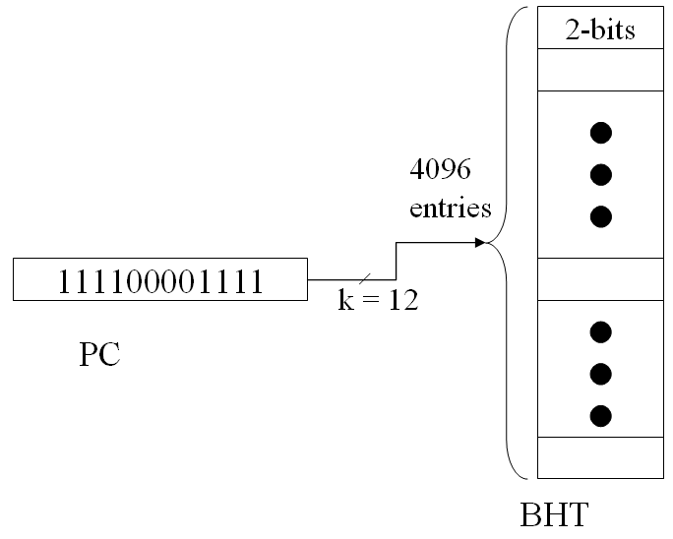
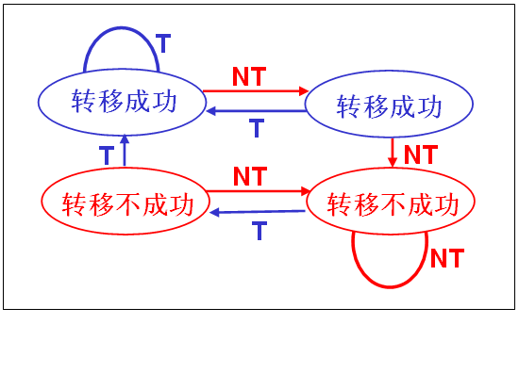
两位BHT表
只有连续两次猜错，才会改变猜测方向
  在前述两重循环的例子中，内循环预测准确率从80%提高到98%
4096项已经足够，和无穷项效果差不多
2位已经足够, n位 (n>2)与2位效果差不多

Slide 40
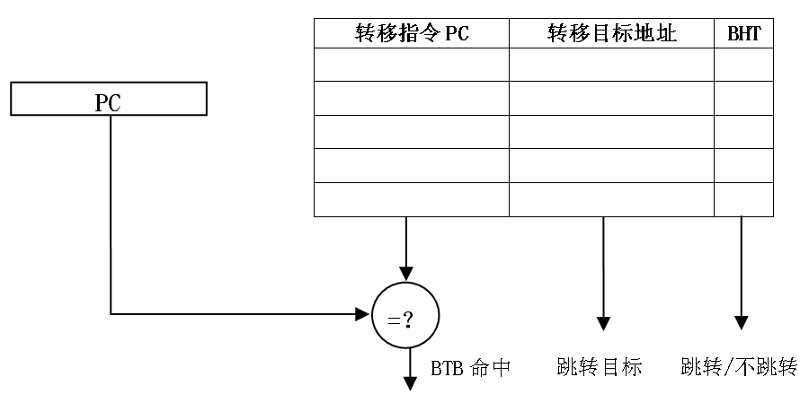
减少猜测延迟---BTB
在取指阶段根据当前PC值预测转移方向和转移地址
  需要进行地址全相等比较
  直接预测PC值而不是根据指令内容计算
  失效时进行替换

Slide 41
返回地址栈
返回地址栈（Return Addresses Stack）预测返回地址
函数调用时压栈，返回时从栈顶弹出作为返回地址
针对函数调用有很高的预测准确率

Slide 42
转移指令的相关性
2位分支预测之后，预测正确率难以提高
主要原因是分支指令的相关性
If (d >=10) //分支1 d = 12; If (d ==12) //分支2依靠分支1 d = 2

Slide 43
Yeh和Patt分类
当前的转移依赖于两种情况：
  该指令的过去m次转移记录：PHT（Pattern History Table）
  程序中所有转移指令过去m次的转移记录：BHR（Branch History Register）
BHR的组织
  “PA”表示per address BHR
  “GA”表示global address BHR
  “SA”表示set address BHR
PHT的组织
  只用历史记录索引PHT表，用“g”表示
  用全地址和历史记录一起索引PHT表，用“p”表示
  使用部分地址和历史记录一起索引PHT表，用“s”表示

Slide 44
两层自适应预测器组合情况
Global PHT
per-address PHTs
per-set PHTs
Global BHR
GAg
GAp
GAs
per-address BHR
PAg
PAp
PAs
per-set BHR
SAg
SAp
SAs
BHR: Branch History Register
PHT: Pattern History Table

Slide 45
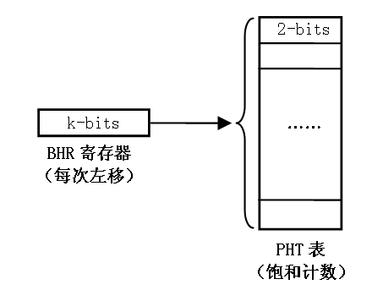
GAg结构
BHR和PHT都是全局的，全局的BHR又称为GHR（Global History Rigster）。其中GHR存储过去k次转移历史，并用GHR的k位值去索引2^{k}个入口的PHT，PHT每项利用2位饱和计数器进行预测。

Slide 46
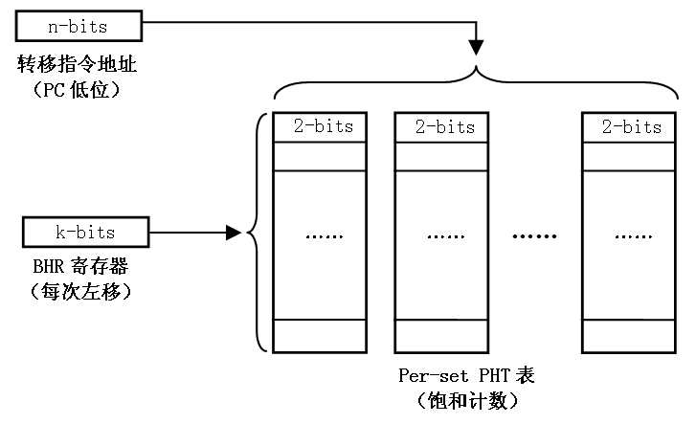
GAs结构
其中BHR表还是全局的，只有k位；PHT表用k位的GHR和PC的低n位进行索引，因此一共有2^{k+n}项。

Slide 47
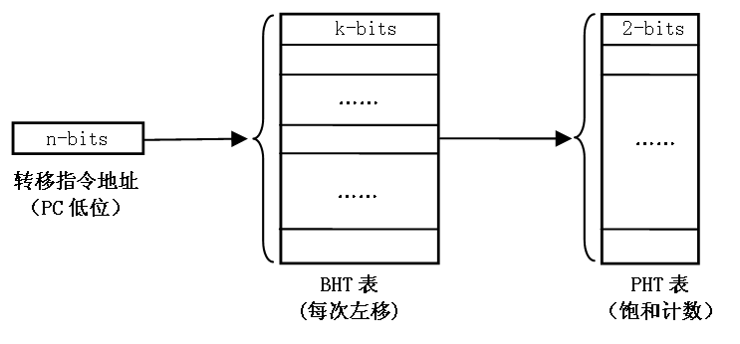
SAg(k)的结构
PHT是全局的，BHR寄存器一共有2^{n}个，每个BHR为k位。先用PC的低n位索引GHR，然后再用GHR的值索引PHT表。

Slide 48
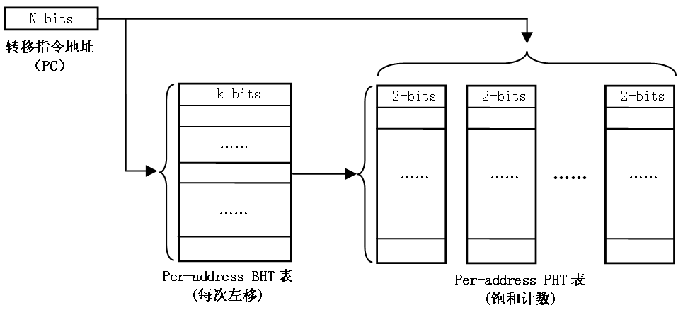
PAp(4)结构
每个PC值一个BHR寄存器，每个BHR为k位。先用PC索引BHR，然后再用BHR的值和PC一起索引PHT表。

Slide 49
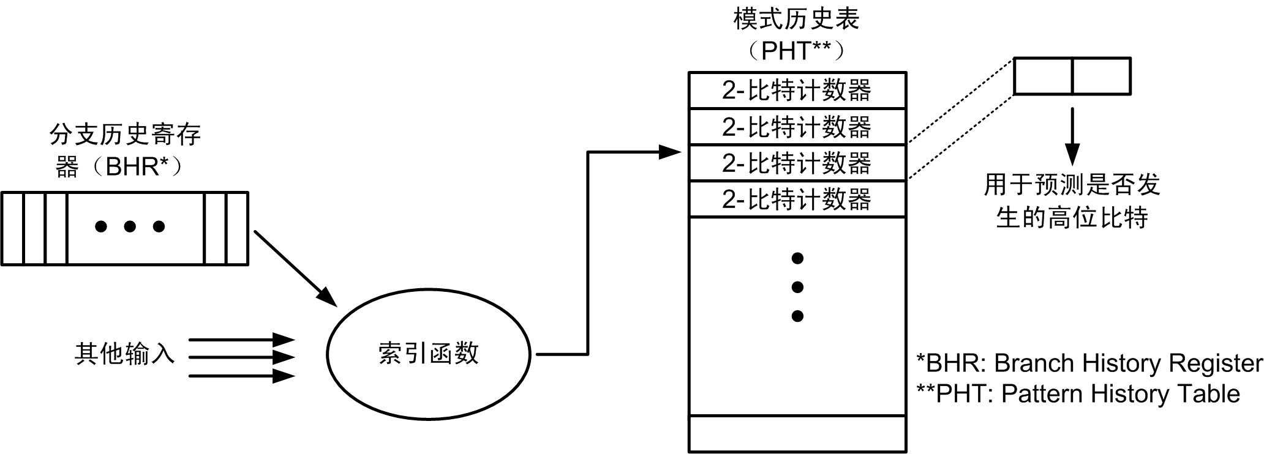
分支别名干扰问题
无论BHR和PHT表如何增大，效果也不是很明显
主要原因是不同分支地址访问同一个PHT，造成分支干扰

Slide 50
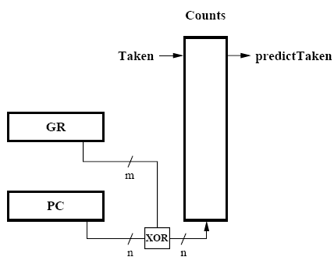
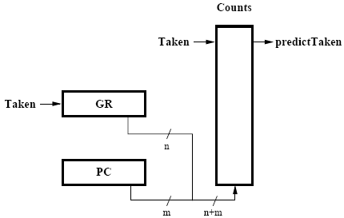
分支别名干扰的消除
Gselect: 全局历史m位和地址n位组合寻址
Gshare: 部分地址和全局历史异或寻址
性能分析结果表明：gshare稍微好于gselect

Slide 51
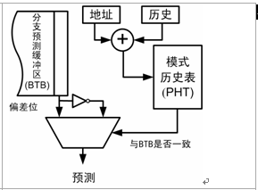
Agree分支预测
在指令Cache或转移目的地址缓存（BTB）中为每一个转移都加上一个偏向位，偏向位中保存的是这条指令最常见的转移方向。
2位计数器不是用来预测转移方向的，而是用来决定是否按照偏向位来转移的。
当转移的实际结果与偏向位一致时，计数器加一，否则减一

Slide 52
Agree分支预测
2条分支预测正确率分别为 85%和15%，使用同一项PHT
  传统方法 - 两条分支结果相反（分支冲突）的概率:
  (br1taken, br2nottaken) + (br1nottaken, br2taken)
  = (85% * 85%) + (15% * 15%) = 74.5%
  Agree 方法–两条分支结果相反（分支冲突）的概率:
  (br1agree, br2disagree) + (br1disagree, br2disagree)
  = (85% * 15%) + (15% * 85%) = 25.5%
优点
  2条不同方向的分支可以映射倒同一表项
  偏向位不变，只改变 PHT
  gcc误预测在64k的PHT下减少8.6%, 1K的PHT误预测减少33.3%
HP的PA-8700处理器中得到应用

Slide 53
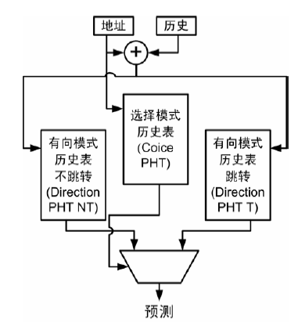
Bi-Mode预测器
Bi-mode 和Agree 分支预测的思想一致，不过它是把容易发生跳转和不跳转的分支放入不同的PHT。它由3 部分组成，一部分用来选择PHT，另外两部分表示PHT 的方向，分别为跳转和不跳转，PHT 的方向被全局历史索引。
由于对预测器的选择，达到了针对每条转移的程度，因此命中率又有所提高。

Slide 54
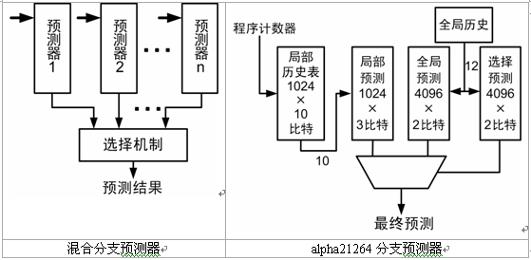
组合分支预测器
不同的分支预测只能对某类的分支行为有效
不同分支预测组合起来，根据分支行为选不同分支预测器

Slide 55
动态转移猜测小结
转移的重复性和偏向性
  BHT
转移指令的相关性问题
  两层转移预测
分支别名干扰问题
  Gshare等
混合预测器
  不同的分支预测只能对某类的分支行为有效
不要执着于具体办法，关键是抓住应用程序的特点

Slide 56
常见处理器的转移预测

Slide 57
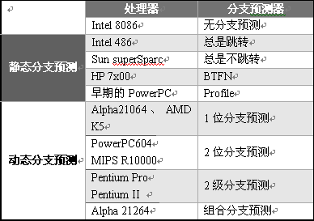
一些典型商品处理器的分支预测机制

Slide 58
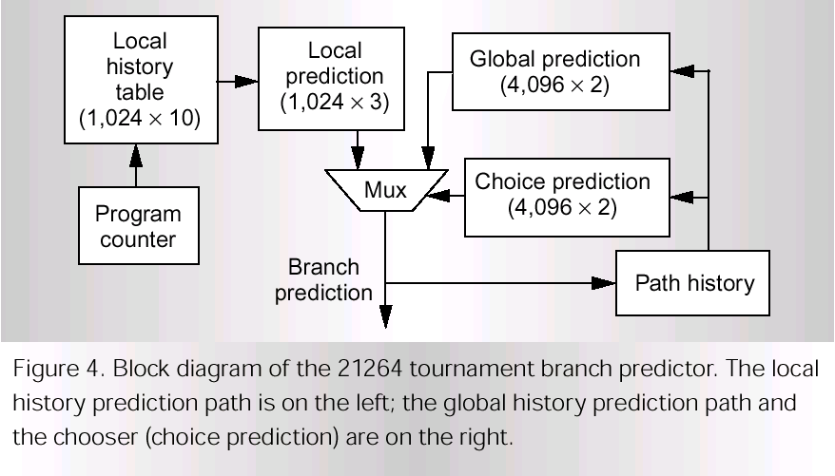
Alpha 21264的分支预测器
per-set BHT
global PHT
Global PHT
Global history prediction
GAg(12)
k =10
n=10
k = 12
Selector
Local history prediction
(112)
SAg(10)
Global BHR

Slide 59
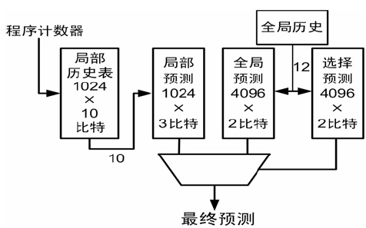
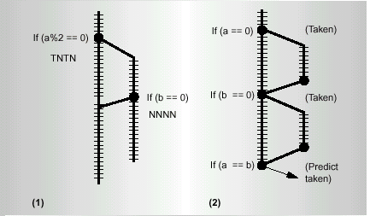
Alpha 21264分支预测器举例
程序（a）中，假设第一个条件语句的转移模式为“TNTNTN…”，第二个条件语句的转移模式为“NNNNNN…”。
  简单的PHT表就可以准确猜测第二个条件语句的跳转方向，但对第一个条件语句的猜测就无能为力。Alpha 21264的两级局部预测器中“局部历史表”相应的表项有两个可能的值“1010101010”和“0101010101”，这两个值分别指向“局部预测表”中的两个表项，前者预测跳转，后者预测不跳转。
程序段（b）中，第一个和第二个条件都成立时第三个条件也成立。
  当全局转移历史为“xxxxxxxxxx11”时，全局预测表将预测“if (a==b)”指令跳转。经过训练后的选择预测表也会根据在全局转移历史最后两位为“11”时选择全局预测表而不是局部预测表的预测结果。

Slide 60
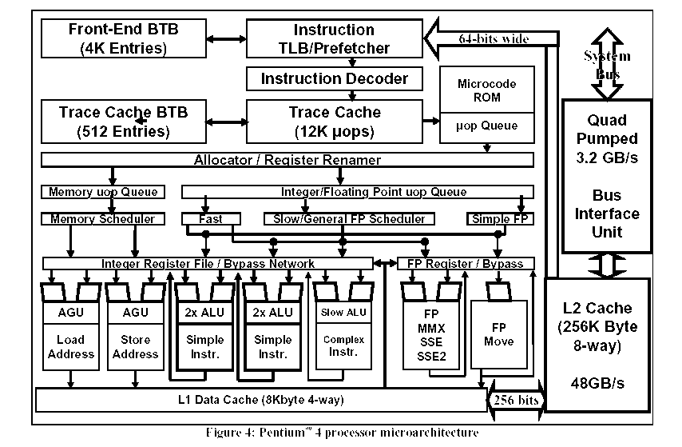
Pentium IV的转移预测器
两个动态预测器（BTB）和静态预测混合预测
  静态预测：跳转方向是backward时则预测taken，反之nottaken
  BTB：记录历史信息和目标地址
  选择：当BTB中没有该跳转指令时采用静态预测

Slide 61
Power4转移预测器
静态预测
  每条转移指令保留两位，一位表示是否用静态预测，若用则动态预测失效，另一位表示是否跳转
动态预测器由3个16K*1的表组成
  局部预测器由指令地址来索引
  全局预测器由一个11位的历史向量与地址异或来索引，历史向量记录前11组指令是否连续的信息（Power4将指令分组，1组指令为5条）
  选择器的索引同全局预测器
返回地址栈Link stack
  遇到branch and link指令预测taken，同时将link地址压栈，由编译器对branch to link指令作上标记（hint bit），从栈中弹出地址
计数缓存（Count cache）
  32项，直接相联，软件标志该指令会多次重复跳转，则将其目标地址写入计数缓存，计数缓存的每一项保存62位地址

Slide 62
MIPS R10000的转移预测器
R10000
  512-entry, 2-bit BHT
  Branch stack
R12000
  2048-entry, 2-bit BHT
  32-entry BTB

Slide 63
龙芯2号分支预测器
静态预测和动态预测结合的转移预测方法。
  “likely”类的转移直接预测跳转
  其它转移指令采用动态预测方法。
采用Gshare结构进行条件指令的转移预测
  BHR共9位，PHT表有4096项
16项BTB预测普通JR指令
  在译码阶段访问
4项RAS预测函数返回指令
  目标寄存器为31号寄存器的JR指令

Slide 64
分支预测未来
进一步提高很难
  95%－98％左右
  工业界分支预测越做越大，Alpha21464有48KB
进一步提高很有意义
  预测精度提高0.5%，10000条分支指令就能够减少50次流水线的刷新
新应用及新结构需要新的预测机制
  Power-aware分支预测
  SMT结构分支预测
  神经网络分支预测器
分支预测大赛
  工业界支持，2年一次

Slide 65
作 业

